Slide 1

Dluhové poradenství v praxi sociálního pracovníka obce
Mgr. Jiří Novák, DiS.
Městský úřad Štětí, Odbor sociálních věcí

Slide 2
Základní charakteristika obce s POÚ Štětí
k 31. 12. 2018 evidováno celkem 8685 obyvatel
obec je kromě samotného Štětí tvořena 9 místními částmi
skladba obyvatelstva
  muži (4 270) – Ø věk 40,9
  ženy (4 415) – Ø věk 43,1
  index stáří (počet osob 65+ na 100 dětí) – 121,3
evidence ÚP (za červenec 2019)
  7 495 obyvatel ve věku 15 – 64 let
  148 volných pracovních míst
  179 dosažitelných uchazečů v evidenci uchazečů o zaměstnání (2,39 %)
  v porovnání s prosincem 2018 došlo ke snížení nezaměstnanosti (k 31. 12. 2018 – 3,6 %)

Slide 3
Problematika sociálního vyloučení v obci
identifikovány jsou 2 vyloučené lokality (v r. 2019 s přibližně 235 osobami; r. 2018 – 295 osob)
  Ubytovna pro potřeby města, Palackého 599
    kapacita 125 lůžek, obsazenost cca 60%
    žijí zde příslušníci majority i minority, jednotlivci, rodiny s dětmi
  2 bytové domy (1. máje 597/598)
    celkem 81 bytů
    složení osob obdobné jako u předchozího objektu
  v r. 2018 s nabytím účinnosti OOP zanikl postupným utlumováním činnosti objekt v ul. Cihelná, kde dříve fungovala další ubytovna
společní jmenovatelé obou lokalit (co se týče oblasti zadlužení/předlužení)
  sdílená ekonomika
  vysoká zadluženost (kumulace exekucí, dluhy nejen vůči bankovním/nebankovním poskytovatelům půjček/úvěrů…)
  lichva

Slide 4
Opatření
od. r. 2013 město navázalo spolupráci s Agenturou pro sociální začleňování (co následovalo):
  Situační analýza (2013)
  Strategický plán sociálního začleňování (2015 – 2019)
  Lokální partnerství
  opakované využívání projektu na podporu terénní práce
  pravidelné setkávání zainteresovaných aktérů
    zástupci za lokální (s pobočkou v obci) NNO, úřad práce, odbor sociálních věcí (frekvence 1x/měs.)
NNO, působící v obci
  Romano Jasnica – sociálně-aktivizační služba pro rodiny s dětmi, r. 2014
  K-centrum – terénní program, r. 2015
  Naděje – terénní program, r. 2014; odborné sociální poradenství, r. 2017
zapojení do projektů:
  Koordinovaný přístup k sociálně vyloučeným lokalitám – od r. 2017
  Pilotní ověření implementace systému sociálního bydlení na lokální úrovni v obci Štětí – od r. 2017

Slide 5
Štětí a exekuce data za r. 2017
podíl osob v exekuci – 14,98 %
počet osob v exekuci – 1 115 osob
celkový počet exekucí: 5 324
průměrný počet exekucí/1 os.: 4,8
průměrná výše jistiny/1 os.: 204 604 Kč
medián jistiny: 85 901 Kč
podíl osob s
  1 exekucí – 32 %
  2 exekucemi – 11 %
  3 – 9 exekucemi – 43 %
  10 – 29 exekucemi – 13 %
podíl osob dle věku
  18 – 29 let – 11 %
  30 – 64 let – 82 %
  65+ (senioři) – 7 %

Slide 6
Problematika rešerše potřebných dat
projekt „Mapa exekucí“ (aktuální data – za r. 2018 nejsou dostupná)
  vychází z Centrální evidence exekucí
Centrální evidence exekucí
  exekutorský úřad má za povinnost tam data nejen zanášet, ale i je mazat, tudíž se hypoteticky může stát, že ve zpracovaných přehledech se započítají i již exekuce skončené
  jsou zde i exekuce lidí, kteří jsou již oddlužení – někteří exekutoři nezastavují exekuce ani poté, co je oddlužení skončeno a pokračují v nich
  v databázi NEJSOU daňové a správní exekuce (ty, jež jsou vedeny státními orgány – př. Finanční úřad, ČSSZ, Celní správa, obce)
    jsou vymáhány státem a nejsou předávány exekutorským úřadům
    proto je důvodné předpokládat, že skutečná čísla, po započtení těchto exekucí, jsou mnohem vyšší, než vypadá ze statistiky EKČR
  dozorovým orgánem Ministerstvo spravedlnosti (do CEE přístup nemá)
Rejstřík zahájených exekucí
  zapisují se tam exekuce od r. 2013
  vychází z evidence soudů
  problém
    neobsahuje všechna data
    soudní exekutoři fungují od r. 2001
    ve správě Ministerstva spravedlnosti – není veřejný

Slide 7
Osobní bankroty za obec Štětí zkrácený přehled
počet dlužníků v osobním bankrotu (od r. 2008) – 333
  podíl na celkový počet obyvatel – 3,83 %
r. 2018
  počet přihlášených dlužníků – 37
  podíl dlužníků na počet obyvatel – 0,43 %
  celkový počet
    přihlášených pohledávek – 338
    věřitelů – 308
    dlužníků (FO) – 32 jednotlivců vs. 5 manželských párů
    ukončených řízení – 3
    probíhajících řízení – 34
  průměrná výše jistiny/1 os.
    709 286,43 Kč
  medián
    jistiny – 567 815 Kč
    věku – jednotlivec (40) vs. manželský pár (muž – 40, žena – 33)

Slide 8
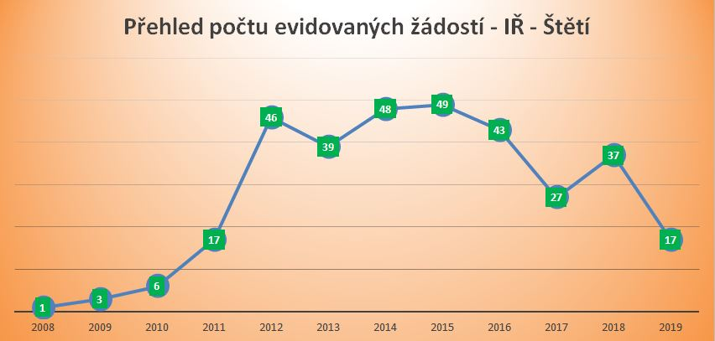
Osobní bankroty za obec Štětí – vývoj v čase
Insolvenční rejstřík – přehled od r. 2008 – 2019 (k 31. 7. 2019)

Slide 9
Příklady dobré praxe z činnosti OSV
r. 2016
  oddlužení
    řešeny 3 klientské případy (1x manželský pár, 2x jednotlivec), kdy po zmapování příjmové/dluhové situace byla poskytnuta asistence při sestavování insolvenčního návrhu, které byly následně insolvenčním soudem schváleny
  mapování dluhové situace
    opatrovanci města zastavena exekuce (nemajetnost)
r. 2017
  kontakt s rodinou s těžce zdravotně postiženým klientem
    po prodělaném úraze klienta nahradil zdroj příjmů dávky HN, SSP a OZP (PnP)
    rodina předlužena
      dluhy klienta dosahovaly 800 tis. (z 25 pohledávek 13 ve fázi exekuce)
    z dávek pro OZP se podařilo zajistit 2 příspěvky na zvláštní pomůcku (automobil – 180 000; následně pak na úpravu automobilu pro řízení OZP)
    koncem roku klient obeslán jedním z exekutorských úřadů kvůli pořízenému automobilu prostřednictvím „Výzvy k vydání vozidla“
      exekutorovi doložen původ automobilu, který nelze zpeněžit v exekuci (z důvodu pořízení vozidla dávkou pro OZP) – podle § 322, odst. 2e), OSŘ

Slide 10
Příklady dobré praxe z činnosti OSV
r. 2018
  říjen – klient obdržel od místního pracoviště ÚP rozhodnutí o vyčíslení přeplatku na dávce SSP – Příspěvek na bydlení (cca 48 000 Kč)
    s tím, že v příp. neuhrazení bude částka vymáhána formou exekučního příkazu
    nosným bodem rozhodnutí bylo tvrzení o nedoložení ukončení nájemního vztahu (městský byt)
    ve spolupráci s klientem, soc. pracovníkem a pracovnicí Odboru majetku a investic MÚ Štětí zmapována historie nájemního vztahu
    zjištěno, že klient měl nejen aktuálně platné dodatky k nájemní smlouvě, ale z programu OK Nouze také, že předmětnou (platnou) nájemní smlouvu dokládal pro potřeby DnB (agenda dávek HN)
    sestaveno písemné odvolání MPSV – podání za klienta soc. pracovníkem na KoP ÚP (31. 10.)
    klient následně pozván vedoucí odd. NSD na osobní jednání (21. 11.), z něhož vzešel písemný protokol, rušící povinnost hradit údajně vzniklý přeplatek – klientovi však vytknuto nesplnění oznamovací povinnosti (dokládáním smlouvy + dodatků)

Slide 11
Závěrem…

Slide 12
Bariéry v oblasti zadlužení
Makroúroveň
(celostátní/nadregionální)
legislativa
- ochrana NČ na bankovním účtu
zaměstnavatelé
- minimum umožňuje výplatu v hotovosti – upřednostňuje se účet
Mezzoúroveň
(komunální)
lokální způsoby řešení soc. vyloučení se diametrálně liší (viz kupř. housing first x housing ready)
Mikroúroveň (jednotlivec)
život v předlužení žene klienty do náruče šedé ekonomiky a využívání pololegálních alternativ (výplata zasílaná na účet třetí osoby či nezletilého)
některé mzdové účetní se neorientují dostatečně v oblasti výpočtu nezabavitelné částky/možnostech exekutorských úřadů (zejm. možnost využít více způsobů exekuce najednou)

Slide 13
Úskalí mapování dluhové situace
trvalý pobyt klienta
  pokud se v době před samotným mapování dluhové situace klient stěhoval (měnil místa trvalého pobytu), je nutné ověřit, zdali spadal pod obce v rámci jednoho okresu (resp. „jednoho soudu“)
    pokud klient měnil kraje/okresy/obce, je nutné se s žádostí o výpis vedených řízení obrátit na každý jednotlivý soud zvlášť
výpis vedených řízení
  oproti výpisu z CEE, který může být vystaven prakticky ihned (CzechPOINT), trvá jeho vystavení sice déle, zato však poskytuje úplný přehled o řízeních, která jsou ve fázi exekuce, či tam směřují (kupř. elektronický platební rozkaz)
  nemají jednotnou podobu, každý soud jej strukturuje jinak

Slide 14
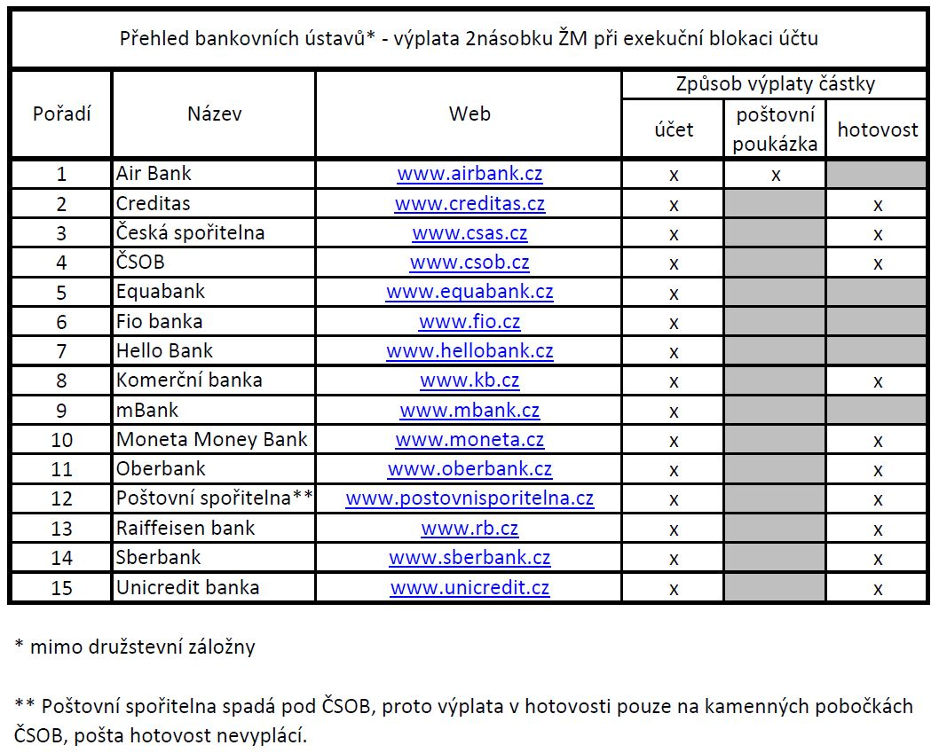
Výplata NČ – blokace účtu

Slide 15
Děkuji za pozornost…

Slide 16
Použité zdroje
Banky.cz: vše o bankách a bankovních produktech [online]. Brno: Top-in.cz, 2003 [cit. 2019-08-15]. Dostupné z: https://www.banky.cz/druzstevni-zalozny/
CitacePRO [online]. Brno: Citace.com [cit. 2019-07-27]. Dostupné z: www.citace.com
Databáze, registry: Databáze demografických údajů za obce ČR [online]. Český statistický úřad: Praha, 2019 [cit. 2019-07-27]. Dostupné z: https://www.czso.cz/csu/czso/databaze-demografickych-udaju-za-obce-cr
Dřív to šlo zadarmo, teď exekutoři účtují za data o exekucích 60 tisíc. IROZHLAS [online]. Praha: Český rozhlas, 2019 [cit. 2019-07-30]. Dostupné z: https://www.irozhlas.cz/zpravy-domov/exekuce-mapa-exekuci-poplatek-informace_1907180600_cib
Insolvenční rejstřík [online]. Praha: Ministerstvo spravedlnosti, 2019 [cit. 2019-08-15]. Dostupné z: https://isir.justice.cz/isir/common/index.do
Občanský soudní řád. ASPI. Praha: Parlament ČR, 1963 (poslední novelizace 2019)
Statistiky: Nezaměstnanost [online]. Praha: Integrovaný portál MPSV, 2019 [cit. 2019-07-28]. Dostupné z: https://portal.mpsv.cz/sz/stat/nz/mes
Štětí [online]. Město Štětí, 2019 [cit. 2019-07-27]. Dostupné z: http://www.steti.cz/
  Štětí a okolí – http://www.steti.cz/content/view/24/46/
  Projekty, realizované s dotací – http://www.steti.cz/content/view/2367/422/
  Zdravotní a sociální služby – http://www.steti.cz/content/view/365/184/
Žádost: o dotaci ze státního rozpočtu na výkon sociální práce s výjimkou agendy sociálně-právní ochrany dětí pro rok 2019 [online]. Štětí: OK Nouze, 2019 [cit. 2019-07-28]

